Slide 1
МБОУ «СОШ №2»
«Очевидно, что конкурентные преимущества получат те люди, которые не просто обладают набором интересных и важных знаний, а обладают тем, что сегодня называют soft skills, обладают и креативным, и плановым, и другими видами мышления»
Владимир Путин.
SOFT - SKILLS ДЛЯ БУДУЩЕЙ КАРЬЕРЫ:
КАК И КОГДА РАЗВИВАТЬ ШКОЛЬНИКУ
КЛАССА "НОВАТЭК»
Губогло Зиновия Ивановна,
заместитель директора по НМР
Notes:
Президент, встречаясь на XIX Всемирном фестивале молодежи и студентов с молодыми людьми, сказал, что будущее за теми из них, кто обладает большим набором навыков и знаний, умеет их комбинировать и продолжает их накапливать в течение жизни.
И это не просто какие-то "важные и интересные" знания и умения, а sofl skills, которые, вдобавок ко всему, "сочетаются с разными видами мышления - креативным, плановым и пр".
Так что же это такое — эти загадочные soft skills, о которых говорил молодежи Путин?

Slide 2
SOFT-SKILLS КОМПЕТЕНЦИИ
HARD - SKILLS
SOFT - SKILLS
DIGITAL - SKILLS
ИУП предусматривает изучение:
учебных предметов на базовом уровне;
учебных предметов на профильном уровне по выбору (не менее 2);
элективных учебных предметов
коммуникативная
создавать контент
поиск и обмен информацией
компьютерное программирование
информационная
компетентность принятия решений
КОМПЕТЕНЦИИ
СПЕЦИАЛЬНОСТИ
ЛИЧНОСТЬ
Notes:
В зарубежной образовательной практике эмоциональные и коммуникативные качества рассматриваются как softskills, или «мягкие», гибкие навыки, которые дополняют hardskills - технические/ «твердые»/профессиональные навыки.
В последнее время в связи со всеобщей компьютеризацией и цифровизацией появилась еще одна группа ключевых навыков - digitalskills - цифровые навыки - Способность использовать и создавать контент на основе цифровых технологий, включая поиск и обмен информацией, ответы на вопросы, взаимодействие с другими людьми и компьютерное программирование.
Для развития навыков hard-skills ИУП дает возможность выбрать нужные инструменты (и не один, а два -три).
Есть еще четвертая сторона вопроса - личность. В данном случае, имеется в виду совокупность личностных черт и установок человека по отношению к окружающему миру, людям, успеху, поражениям, целям и так далее.
Например, если не уважаете и не любите своих сотрудников, то навык мотивации развить не получится, пока вы не измените отношения к сотрудникам. Нельзя также научиться продавать, если вы не испытываете почтения к своим клиентам, людям и своему продукту.
Первично - ваше отношение к вещам и установки, а навыки - вторичны.

Slide 3
SOFT-SKILLS КОМПЕТЕНЦИИ
Настоящее
ПРОФЕССИОНАЛЬНЫЙ УСПЕХ
Будущее
SOFT - SKILLS - 75 - 85%
HARD - SKILLS – 25-15%
DIGITAL - SKILLS – 30- 40%
Европейская организация экономического сотрудничества и развития опубликовала в 2015 году результаты длительного исследования «Навыки для развития общества. Сила эмоциональных и социальных навыков»
Notes:
Европейская организация экономического сотрудничества и развития опубликовала результаты исследования КОТОРЫЕ убедительно доказали, что эмоциональные и коммуникативные качества личности определяют жизненный успех ничуть не меньше, чем академическая успеваемость.
Осознание значимости softskills кардинально изменило всю систему высшего образования за рубежом. Отечественная же система образования, к сожалению, пока заточена на формирование hardskills компетенций. Именно эта проблема была обозначена Германом Грефом на пресс-конференции «Сбербанк делится знаниями» как самая острая для российского высшего образования.

Slide 4
ПОНЯТИЕ ГИБКИХ НАВЫКОВ В ЛИТЕРАТУРЕ
О. Л. Картешкина
КАЧЕСТВА ЛИЧНОСТИ ЧЕЛОВЕКА
Самопознание; выбор жизненных и профессиональных ценностей и целей; овладение способами прогнозирования, планирования, программирования, принятия решений и осуществления действий в конкретных жизненных и профессиональных ситуациях; наличие развитой рефлексии
Л. Бурман
Диалогические умения, мотивационные навыки, стимуляция познавательной деятельности, интерес к диалогу, желание отстаивать собственную позицию в диалоге; коммуникативные навыки, организаторский способности, гностические, креативные, эмоциональные и оценочные умения
В.Кручек
интерактивные (выявление доброжелательности и благосклонности; уместное применение этикетных правил; соблюдение норм и правил коллектива; умение слушать партнера; предоставление обратной связи; ориентировка в изменяющихся условиях; прогнозирование поведения партнера; умение прийти к компромиссу; убеждение; сохранение внутренней автономии в ситуации общения; управление собственным эмоциональным состоянием; навык самопрезентации; инициировка общения); перцептивные умения (адекватная оценка поведения партнера; дифференцировка невербального поведения партнера; умение внимательно относиться к партнеру; эмоциональная идентификация себя с другими; установление эмоциональных контактов; избегание стереотипного восприятия партнера
Notes:
Диалогические умения, мотивационные навыки, стимуляция познавательной деятельности, интерес к диалогу, желание отстаивать собственную позицию в диалоге; коммуникативные навыки, организаторский способности, гностические, креативные, эмоциональные и оценочные умения

Slide 5
ПОНЯТИЕ ГИБКИХ НАВЫКОВ В ЛИТЕРАТУРЕ
КОМПЕТЕНТНОСТНЫЙ ПОДХОД
Коммуникативные, лидерские, командные, публичные, «мышленческие» навыки
В. Шипилина
Самоуправление навыков: способность принимать важные решения, ответственность, самостоятельность, умение определять свою миссию в жизни, формулировать цели, чтобы мотивировать себя для ее достижения, управлять своим временем;
Познавательные умения: рефлексивные и критического мышления и написания, выявление манипулирования, убеждения, обучения и презентаций, взаимодействие с аудиторией;
Навыки общения: обеспечить обратную связь и реагировать на критику, обсуждать те или иные происходящие процессы; Социально-эмоциональные навыки: умение работать в команде, общение и взаимодействие с коллегами
Н.В.Жатько
Степень принятия себя как личности, управление своими эмоциями, степень реакции на неблагоприятные ситуации
Г. С. Архипова

Slide 6
ПОНЯТИЕ ГИБКИХ НАВЫКОВ В ЛИТЕРАТУРЕ
ЭМОЦИОНАЛЬНЫЙ ИНТЕЛЛЕКТ
понимание своих эмоций и чувств (адекватная самооценка своих возможностей, уверенность в себе, оценка ситуации); зависимость от эмоций и чувств; управление эмоциями и чувствами (самостоятельное принятие решений, смягчение отрицательных эмоций, стрессоустойчивость, приспособление, инициативность); понимание эмоций и чувств других людей (умение улавливать настроение других, отличать искренние и лживые эмоции, прислушивание к чувствам других людей, удовлетворение потребностей других людей, способность разрешать конфликты, гибкость общения), использование эмоций для повышения эффективности мышления (вызов «правильных» эмоций, создание позитивного настроя для других, способность рассматривать позитивные и негативные стороны ситуации
Д.Гоуфман
Notes:
Мы считаем определения гибких навыков с точки зрения подхода как качества личности Л. Бурмана, В. Кручек, компетентностного подхода - Н.В. Жадько более полными, что и определит содержание «треугольника развития

Slide 7
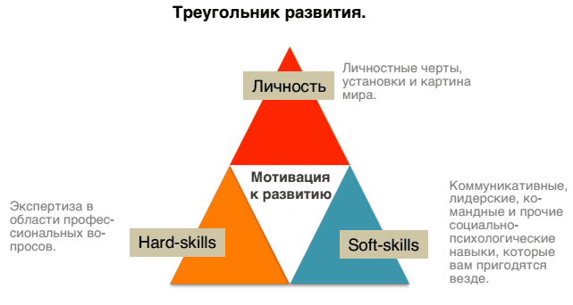
SOFT-SKILLS КОМПЕТЕНЦИИ
ТОП САМЫХ НЕОБХОДИМЫХ SOFTSKILLS КОМПЕТЕНЦИЙ
«Большинство сделок
на 50% состоит из эмоций
и на 50% из экономических соображений»
Инвестиционный банкир
Феликс Рохатин
ТРЕУГОЛЬНИК РАЗВИТИЯ
Notes:
Известна фраза инвестиционного банкира Феликса Рохатина «Большинство сделок на 50% состоит из эмоций и на 50% из экономических соображений».
Из исследований автора, где отражены результаты выбора наиболее важных качеств, способствующих успеху человека в карьере, отражены следующие «мягкие» навыки: честность в отношениях со всеми, дисциплина, умение ладить с людьми, поддержка, высокая трудоспособность (по убыванию)

Slide 8
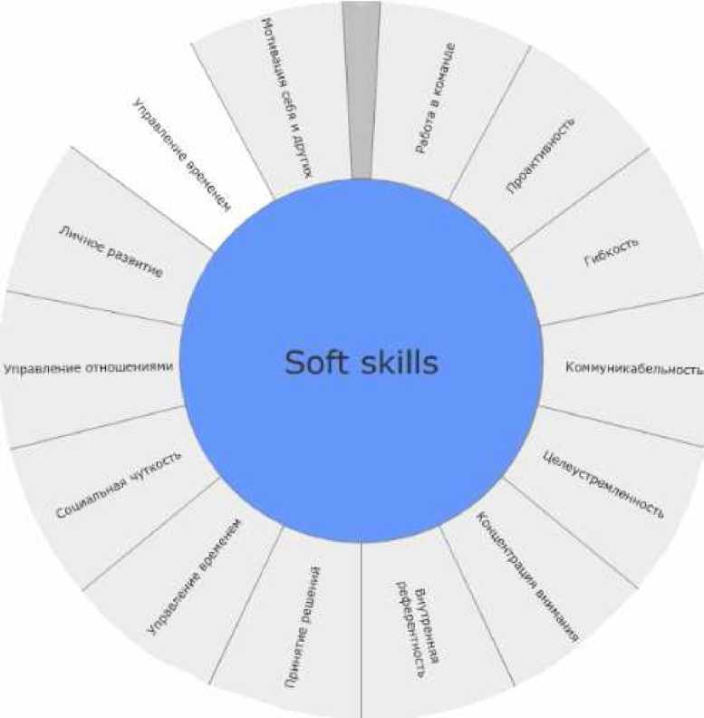
ТОП САМЫХ НЕОБХОДИМЫХ SOFT-SKILLS КОМПЕТЕНЦИЙ
АКТУАЛЬНО
БАЗОВЫЕ КОММУНИКАТИВНЫЕ НАВЫКИ
НАВЫКИ SELF-МЕНЕДЖМЕНТА
УПРАВЛЕНЧЕСКИЕ НАВЫКИ
НАВЫКИ ЭФФЕКТИВНОГО МЫШЛЕНИЯ
ВАЖНО
Университет Кентукки
УМЕЮ ОТСЛЕЖИВАТЬ ТРЕНДЫ И ГОТОВ К НЕПРЕРЫВНОМУ ОБУЧЕНИЮ
Notes:
Университет Кентукки к спискам необходимых для специалиста «мягких» навыков относит коммуникативные способности, вежливые манеры, готовность быстро подстраиваться к любым условиям, честность, оптимистичный настрой, опрятную внешность, надежность, отзывчивость, готовность прийти на помощь, организаторские навыки, желание работать, целеустремленность.
но для простоты восприятия предлагается разделить компетенции по четырем основным направлениям:
Базовые коммуникативные навыки
Навыки self-менеджмента:
Навыки эффективного мышления:
Управленческие навыки

Slide 9
ТОП САМЫХ НЕОБХОДИМЫХ SOFT-SKILLS КОМПЕТЕНЦИЙ
умение слушать
убеждение и аргументация
нетворкинг: построение и поддержание бизнес-отношений
ведение переговоров
проведение презентаций
базовые навыки продаж
самопрезентация
публичные выступления
командная работа
нацеленность на результат
деловое письмо
клиентоориентированность
КОММУНИКАЦИЯ:
ВЕКТОР РАЗВИТИЯ
Notes:
Базовые коммуникативные навыки, которые помогают человеку развивать отношения с людьми, поддерживать разговор, эффективно вести себя в критических ситуациях при общении с окружающими. Эти навыки нужны всем.

Slide 10
ТОП САМЫХ НЕОБХОДИМЫХ SOFT-SKILLS КОМПЕТЕНЦИЙ
УПРАВЛЕНИЕ СОБОЙ:
управление эмоциями
управление стрессом
управление собственным развитием
планирование и целеполагание
тайм-менеджмент
энергия / энтузиазм / инициативность / настойчивость
рефлексия
использование обратной связи
ВЕКТОР РАЗВИТИЯ
Notes:
Навыки self-менеджмента: помогают эффективно контролировать свое состояние, время, процессы.

Slide 11
ТОП САМЫХ НЕОБХОДИМЫХ SOFT-SKILLS КОМПЕТЕНЦИЙ
МЫШЛЕНИЕ:
системное мышление
креативное мышление
структурное мышление
логическое мышление
поиск и анализ информации
выработка и принятие решений
проектное мышление
тактическое и стратегическое мышление (для руководителей)
ВЕКТОР РАЗВИТИЯ
Notes:
Навыки эффективного мышления: управление процессами в голове, которые помогают сделать жизнь и работу более системными.

Slide 12
ТОП САМЫХ НЕОБХОДИМЫХ SOFT-SKILLS КОМПЕТЕНЦИЙ
УПРАВЛЕНЧЕСКИЕ НАВЫКИ:
управление исполнением
планирование
постановка задач сотрудникам
мотивирование
контроль реализации задач
наставничество (развитие сотрудников) - менторинг, коучинг
ситуационное руководство и лидерство
ведение совещаний
подача обратной связи
управление проектами
управление изменениями
делегирование
ВЕКТОР РАЗВИТИЯ
Notes:
Управленческие навыки, которые требуются людям на этапе, когда они становятся руководителями любых бизнес-процессов и предпринимателями.

Slide 13
ТОП САМЫХ НЕОБХОДИМЫХ SOFT-SKILLS КОМПЕТЕНЦИЙ
ПРЕДПРИНИМАТЕЛЬСКИЕ НАВЫКИ:
бизнес-планирование,
финансовое моделирование,
понимание маркетинговых процессов,
навыки продвижения бизнеса и
управления репутацией.
ВЕКТОР РАЗВИТИЯ
Notes:
В список можно добавить «Навыки предпринимателя»:

Slide 14
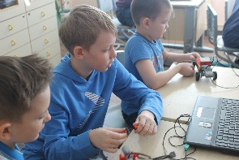
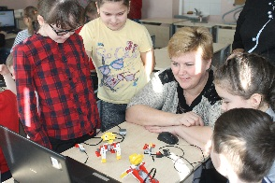
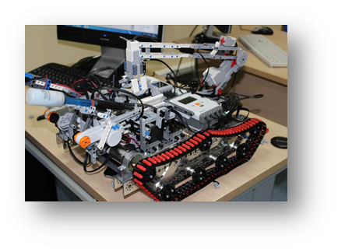
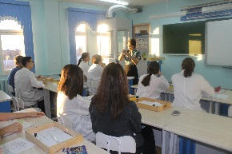
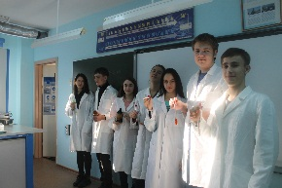
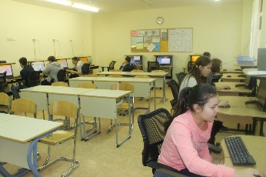
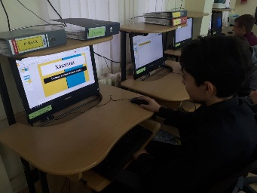
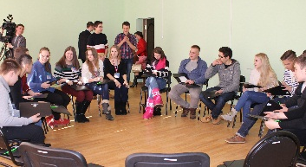
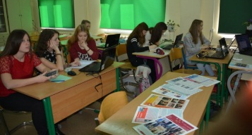
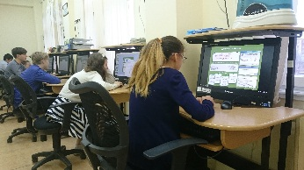
УСЛОВИЯ И МЕХАНИЗМЫ УСПЕШНОГО ФОРМИРОВАНИЯ ГИБКИХ НАВЫКОВ В ОБРАЗОВАТЕЛЬНОЙ ДЕЯТЕЛЬНОСТИ
«СОЗДАНИЕ ПРЕДМЕТНО-РАЗВИВАЮЩЕЙ СРЕДЫ ПОСРЕДСТВОМ ВИЗУАЛИЗАЦИИ ПРОЕКТНОЙ ДЕЯТЕЛЬНОСТИ»
РОБОТОТЕХНИКА +
БИЗНЕС-ИНКУБАТОРЫ
STARTUP -ПРОЕКТЫ
МЕХАНИЗМЫ САМОРАЗВИВАЮЩИХСЯ ПРОЦЕССОВ: SMART-СРЕДА
ИНТЕРАКТИВНЫЙ МУЗЕЙ «ПОБЕДЫ»
ПРОЕКТНАЯ ДЕЯТЕЛЬНОСТЬ
ТЕХНОСФЕРА
ТЬЮТОРСКИЙ ЦЕНТР
СРЕДА НА ОПЕРЕЖЕНИЕ
Литературная гостиная Лаборатория – Умникум
Музыкальное погружение
Модуль делового формата – переговоров
Умные технологии
Музей творчества
МЕЖДУНАРОДНЫЕ ОБМЕНЫ
ШКОЛЬНЫЕ МЕДИА
УМНАЯ ЛОКАЛЬНАЯ СЕТЬ
Notes:
По мнению В.И. Долговой, образовательный процесс в школе представляет собой единый процесс взаимодействия и сотрудничества педагогов и школьников, совместной творческой деятельности для развития умений принимать решения, решать сложные профессиональные проблемы, делать нравственно обоснованный выбор [20, с. 34].
Открытая образовательная среда подразумевает использование всего школьного пространства.
Кабинеты по предметам оснащены современным оборудованием. Обычное пространство класса при изучении того или иного предмета превращается в исследовательскую лабораторию, кабинет делового стиля, музей науки
С 2017 года школа является участником отборочных соревнований WorldSkills Junior.

Slide 15
УСЛОВИЯ И МЕХАНИЗМЫ УСПЕШНОГО ФОРМИРОВАНИЯ ГИБКИХ НАВЫКОВ В ОБРАЗОВАТЕЛЬНОЙ ДЕЯТЕЛЬНОСТИ
Благоприятные условия для усвоения знаний и целостного развития личности школьника Ю.А. Павлова выделяет:
активные сравнительно новые и нетрадиционные методы и формы (моделирование, ролевые игры, микропреподавание, «мозговой штурм», диалоги, беседы);
терминологическую практику, проектную деятельность и пр.;
применение средств визуальной наглядности с помощью мультимедийных средств;
организация общения;
подготовка школьников к дебатам, круглым столам, «мозговым штурмам», инсценировкам, презентациям проектов, в процессе которых они приобретают опыт принятия профессиональных решений;
использование фронтальных опросов школьников друг друга по проверке усвоенной основных понятий, парных проектов на заданную тему и др.
человек
Notes:
Выбор методов и форм зависит от содержания дисциплин и конкретных условий, в которых протекает ОБРАЗОВАТЕЛЬНАЯ ДЕЯТЕЛЬНОСТЬ
Среди наиболее приемлемых организационных методов и форм учебно-познавательной деятельности школьников на фоне создания атмосферы всеобщей работы, благоприятных условий для усвоения знаний и целостного развития личности школьника Ю.А. Павлова выделяет

Slide 16
УСЛОВИЯ И МЕХАНИЗМЫ УСПЕШНОГО ФОРМИРОВАНИЯ ГИБКИХ НАВЫКОВ В ОБРАЗОВАТЕЛЬНОЙ ДЕЯТЕЛЬНОСТИ
ИНТЕНСИВНЫЕ КАНИКУЛЯРНЫЕ ШКОЛЫ ДЛЯ ОБУЧАЮЩИХСЯ
Notes:
И. Левко предлагает развивать инженерные компетенции путем вовлечения школьников в работу на интерактивных и дистанционных площадках, где они активно обсуждают вопросы профессионального (практического) характера, формируют собственную позицию
Интенсивные осенние каникулярные школы для обучающихся 10-11 классов в городе Салехарде: Блиц-школа «Эксклюзив»; «Робомир»; «КВЕСТ (математика, физика, информатика)», «Нефть и газ: топливо или сырье химической промышленности»;
Интенсивная школа «Турнир юных физиков» (муниципальный тур);
Мероприятия в рамках Всероссийского фестиваля науки NAUKA 0+;

Slide 17
УСЛОВИЯ И МЕХАНИЗМЫ УСПЕШНОГО ФОРМИРОВАНИЯ ГИБКИХ НАВЫКОВ В ОБРАЗОВАТЕЛЬНОЙ ДЕЯТЕЛЬНОСТИ
ЗАОЧНЫЙ ФИЗИКО МАТЕМАТИЧЕСКИЙ ЛИЦЕЙ "АВАНГАРД»
человек
Фоксфорд — онлайн-школа для подготовки к ЕГЭ, ОГЭ и олимпиадам
Notes:
Всероссийские конкурсы Национальной системы «Интеграция»
Интернет-олимпиада школьников по математике, физике
Турнир имени М.В. Ломоносова (дистанционно)
Всероссийская предметная олимпиада школьников
Обучение в заочном (дистанционном) физико-математическом лицее (ЗФМЛ) «Авангард»;
Международная Олимпиада по основам наук

Slide 18
Условия и механизмы успешного формирования гибких навыков в образовательной деятельности
«ГАРАНТИЯ ЗНАНИЙ»
HTTP://GARANTYLEARNING.COM/
«ВСЕРОССИЙСКАЯ ШКОЛЬНАЯ ЛЕТОПИСЬ» HTTP://SCH00L-LET0DIS.RU/
человек
Notes:
Эффективное участие Школы в реализации программы «Цифровая экономика Российской Федерации», утвержденной распоряжением Правительства Российской Федерации от 28 июля 2017 г. № 1632-р.
Проект, ориентированный на развитие системы дополнительного образования, проектной и внеурочной деятельности школьников
Особенностью проекта «ГАРАНТИЯ ЗНАНИЙ» является системный подход и наличие коробочного решения
«Всероссийская школьная летопись» Оригинальная форма презентации продуктов познавательной, учебно-исследовательской и проектной деятельности обучающихся.
Школа получит возможность создавать собственные коллективные книги, состоящие из школьных историй, рассказов, стихов, анкет, портретов одноклассников.
Один бесплатный экземпляр книги будет передаваться в школьную, библиотеку и два бесплатных экземпляра доставляться в Национальное фондохранилище отечественных печатных изданий Информационного телеграфного агентства России (ИТАР-ТАСС) и Российскую государственную детскую библиотеку.

Slide 19
УСЛОВИЯ И МЕХАНИЗМЫ УСПЕШНОГО ФОРМИРОВАНИЯ ГИБКИХ НАВЫКОВ В ОБРАЗОВАТЕЛЬНОЙ ДЕЯТЕЛЬНОСТИ
МЕТОДИКИ
БУДУЩЕЕ
ДИАГНОСТИКА РАЙДАСА «ТИПЫ ПОВЕДЕНИЯ»;
ДИАГНОСТИКА Е. ЖАРИКОВА И Е. КРУШЕЛЬНИЦКОГО «ЛИДЕРСКИЕ КАЧЕСТВА»;
ТЕСТ К. ТОМАСА «СТИЛЬ ПОВЕДЕНИЯ В КОНФЛИКТЕ» ;
ДИАГНОСТИКА П. ПРЯДЕИНАНА «ОТВЕТСТВЕННОСТЬ».
человек
Notes:
диагностика «Уверенность в себе» Райдаса, позволяющий исследовать типы поведения у испытуемых;
диагностика Е. Жарикова и Е. Крушельницкого поможет исследовать такой гибкий навык у обучающихся лидерские качества;
тест К. Томаса предназначен для изучения стиля поведения в конфликте.
диагностика П. Прядеинана изучение степени ответственности, как важного гибкого навыка;

Slide 20
УСЛОВИЯ И МЕХАНИЗМЫ УСПЕШНОГО ФОРМИРОВАНИЯ ГИБКИХ НАВЫКОВ В ОБРАЗОВАТЕЛЬНОЙ ДЕЯТЕЛЬНОСТИ
Популярные soft - skills, которые работодатели ожидают видеть в потенциальных кандидатах:
коммуникабельность (каждая третья вакансия — 32%);
ответственность (30%);
мобильность (17%);
стрессоустойчивость (12%);
внимательность (12%).
человек
Сверхизменяющиеся условия
Notes:
стиль поведения в конфликте всех испытуемых носит характер «компромисс», «сотрудничество», нередки случаи и «избегания»
компания новатЭк назвала самые популярные Soft Skills, которые российские работодатели ожидают видеть в потенциальных кандидатах: коммуникабельность (каждая третья вакансия — 32%);
ответственность (30%);
мобильность (17%);
стрессоустойчивость (12%);
внимательность (12%).

Slide 21
УСЛОВИЯ И МЕХАНИЗМЫ УСПЕШНОГО ФОРМИРОВАНИЯ ГИБКИХ НАВЫКОВ В ОБРАЗОВАТЕЛЬНОЙ ДЕЯТЕЛЬНОСТИ
И.А.Зимняя «….навыки, необходимые для успешной работы : уверенность в себе - условие движения вперед….»
РАБОТОДАТЕЛИ
Д. Гоуман «….. следующие составляющие эмоционального интеллекта: уверенность в себе……»
человек
Notes:
Рассмотрим такое качество личности как «уверенность в себе», мы считаем, что от степени уверенности в выполнении учебно-практической деятельности зависит эффективность проделанной работы и результативность. По сути, это качество является необходимым условием личностного и профессионального развития будущего работника нефтегазовой промышленности.

Slide 22
УСЛОВИЯ И МЕХАНИЗМЫ УСПЕШНОГО ФОРМИРОВАНИЯ ГИБКИХ НАВЫКОВ В ОБРАЗОВАТЕЛЬНОЙ ДЕЯТЕЛЬНОСТИ
ПРОГРАММА ПО РАЗВИТИЮ ГИБКИХ НАВЫКОВ
Тренинги:
развития коммуникативной компетентности и организаторских способностей;
уверенности в себе и самоутверждения;
командообразования;
готовность к решению проблем и умение разрешать конфликты;
формирование ответственности;
Использование фронтальных опросов школьников друг друга по проверке усвоенной основных понятий, парных проектов на заданную тему и др.;
Программы дополнительного образования детей:
Математические методы в инженерии;
Экспериментальная физика;
Школа инженерной культуры;
Нанотехнологии в исследовательской деятельности по химии;
Решение олимпиадных задач по математике».
человек
геймификация, e-learning, m-learning, социальное обучение
Notes:
Как показали беседы со школьниками, необходимо изменить способы взаимодействия учителей и старшеклассников, форматы и технологии. Традиционные формы уже не интересны для нового поколения школьников . Их привлекает геймификация, e-learning, m-learning, социальное обучение.
При проектировании форм взаимодействия со школьниками в процессе развития гибких навыков важно учитывать ряд современных тенденций.

Slide 23
ФОРМЫ РАБОТ СО ШКОЛЬНИКАМИ С ЦЕЛЬЮ РАЗВИТИЯ ГИБКИХ НАВЫКОВ
Внеклассная работа:
Поход в тундру;
Пейнтбол;
Антикафе;
кинотеатр;
Акция «Спасибо учитель»;
Творческие проекты:
комплекс интеллектуально развлекательных материалов (ребусы, кроссворды, загадки) в рамках школьного сетевого проекта «BIG CHANGE»;
еженедельная классная 10-минутка «Интересные факты, новости России сегодня»;
Минутка «ЗОЖ»
Мини исследования:
«Метод размерностей для 7-х классов»,
«Элементы теории колебаний для 10-го класса»,
«Физика тепловых процессов для 7–8-х классов»,
«Элементы векторной алгебры для физиков для 9-х классов»,
«Вращение твердого тела для 10-х классов»,
«Солнечная и другие планетные системы, 9–10-й классы»,
«Элементы атомной и ядерной физики для 9–10-х классов».
человек
геймификация, e-learning, m-learning, социальное обучение
Notes:
Во-первых, реализовать переход от передачи знаний к их созданию. Доступность и высокая скорость обмена знаниями зачастую позволяет быть более успешным не тому, кто больше знает, а тому, кто быстрее и лучше ищет, идентифицируя, анализируя и создавая информацию.
Во- вторых, переход от привычной схемы учитель-ученик к взаимодействию учителя-ученики, создавая коллаборации и работая в команде.
В-третьих, переход от узкой специализации к кросс-функциональному обучению.
Наконец, желательно, как показывает, использовать различные сочетания: работа в аудитории, e-learning, проекты (практические, социальные и др.) и симуляции, с целью максимального вовлечения школьников.
Кроме того, в процессе развития гибких навыков во внеучебной деятельности могут быть использованы такие традиционные формы, как: самоуправление, волонтерские программы, социальные проекты, конференции, тренинги и др.

Slide 24
ПЕДАГОГИЧЕСКАЯ АЛХИМИЯ
Условия и механизмы успешного формирования гибких навыков в образовательной деятельности
Наиболее важные навыки soft - skills педагога
Строжайшая деловая этика.
Позитивный настрой к происходящему.
Хорошие коммуникативные навыки.
Соблюдение тайминга, завершение поставленных задач вовремя.
Умение преодолевать возникающие трудности и проблемы.
Уверенность в себе.
Адекватно реагировать на критику, анализировать ее.
ВАЖНАЯ РАБОТА
ИНТЕРЕСНАЯ РАБОТА
КОМАНДНАЯ РАБОТА
РЕЗУЛЬТАТИВНАЯ РАБОТА
ВЕКТОР РАЗВИТИЯ
ТВОРЧЕСКАЯ РАБОТА
Notes:
навыки, которые кажутся совсем не нужными для определенных профессий, на самом деле играют огромную роль в развитии сотрудника, причем не только с профессиональной точки зрения, но и с точки зрения общекультурной. Гибкие навыки (soft skills) гораздо трудней развить, чем навыки профессиональные навыки (hard skills)

Slide 25
СПОСОБЫ МОТИВАЦИИ
Условия и механизмы успешного формирования гибких навыков в образовательной деятельности
СТИМУЛИРУЮЩИЕ ВОЗМОЖНОСТИ УЧЕБНОГО МАТЕРИАЛА
ОСОБАЯ ОРГАНИЗАЦИЯ УЧЕБНОЙ ДЕЯТЕЛЬНОСТИ
МОТИВИРУЮЩЕЕ ОЦЕНИВАНИЕ РЕЗУЛЬТАТОВ ДЕЯТЕЛЬНОСТИ
ДЕМОНСТРАЦИЯ ПОЗИТИВНОГО ОТНОШЕНИЯ
ВАЖНАЯ РАБОТА
человек
ИНТЕРЕСНАЯ РАБОТА
КОМАНДНАЯ РАБОТА
РЕЗУЛЬТАТИВНАЯ РАБОТА
ТВОРЧЕСКАЯ РАБОТА
Notes:
УМЕЛО ПОДОБРАННЫЙ МАТЕРИАЛ УСИЛиВАЕТ ИНТЕРЕС ШКОЛЬНИКОВ К ЗАНЯТИЯМ, Т.Е. СПОСОБСТВУЕТ ФОРМИРОВАНИЮ ПОЛОЖИТЕЛЬНОЙ МОТИВАЦИИ УЧЕНИЯ, А ТАКЖЕ СИСТЕМОЙ ОТНОШЕНИЯ УЧИТЕЛЯ К КАЖДОМУ УЧЕНИКУ

Slide 26
РЕЗУЛЬТАТЫУСПЕШНОГО ФОРМИРОВАНИЯ ГИБКИХ НАВЫКОВ В ОБРАЗОВАТЕЛЬНОЙ ДЕЯТЕЛЬНОСТИ
Интеллектуальная игра «Битва Эрудитов»- КЛАСС НОВАТЭК – 2 МЕСТО
Научно-практическая конференция
КЛАСС НОВАТЭК – в рейтинге
среди классов НОВАТЭК - 2 место:
1 место-2 школьника;
2 место-1 школьник;
3 место – 3 школьника;
Призеры – 7 школьников
КЛАСС НОВАТЭК - ПОБЕДИТЕЛЬ
ВЕКТОР РАЗВИТИЯ
Notes:
Закончить свое выступление хочется латинской пословицей: Дерево оценивают по его плодам. Учительские плоды – это достижения учеников.
РЕЗУЛЬТАТЫ ПРОДУКТИВНОЙ ДЕЯТЕЛЬНОСТИ представлены на слайде
Мы вам желаем зрелых плодов.

Slide 27
ОРГАНИЗАЦИЯ ОБУЧЕНИЯ ШКОЛЬНИКОВ 10-11 КЛАССОВ
ПО ИНДИВИДУАЛЬНЫМ УЧЕБНЫМ ПЛАНАМ
Литература
1.Вербицкий А. А. Становление новой образовательной парадигмы в российском образовании // Образованиеи наука. 2012. № 60. C. 5–18. DOI: 10.17853/1994-5639-2012-6-5-18
2. Дьяченко В. К. Дидактика : в 2 т. М., 2006. T. 1. 400 с.
3. Чуланова О. Л. Социально-психологические аспекты управления : эмоциональная компетентность руководителя в структуре soft skills (значение, подходы, методы диагностики и развития) // Науковедение : интернет-журн. 2017. Т. 9, № 1. URL: http://naukovedenie.ru/pdf/07evn117.pdf
4. Ивонина А. И., Чуланова О. Л., Давлетшина Ю. М. Современные направления теоретических и методических разработок в области управления: роль, soft skills и hard skills в профессиональном и карьерном развитии студентов // Науковедение : интернет-журн. 2017, Т. 9, № 1. URL: http://naukovedenie.ru/pdf/07evn117.pdf
5. Яркова Т. А., Черкасова И. И. Формирование гибких навыков у студентов в условиях реализации профессионального стандарта педагога // Вестн. Тюмен. гос.ун-та. Гуманитарные исследования. Humanitates. 2016. Т. 2, № 4. С. 222–234.
6. Cambridge Dictionary. URL: http://dictionary.cambridge. org/dictionary/english/soft-skills
7. Collins Dictionary. URL: http://www.collinsdictionary. com/dictionary/english/soft-skills
8. Богдан Е. С. Развитие у студентов инженерных направлений soft skills как важный фактор их конкурентоспособности // Актуальные проблемы гуманитарных и естественных наук. 2017. № 2–4. С. 17–20.
9. Галажинский Э. В. Высшая школа : чему не учат в университетах // Ведомости. 2017. № 4377. URL: http:// www.vedomosti.ru/opinion/articles/2017/08/03/727760- ne-uchat-v-universitetah
10. Дюгай Е. Е., Гущина Л. А. Формирование компетенций : миф или реальность // Педагогическое мастерство : материалы Межд. науч. конф. М., 2012. С. 7–12.
11. Клюев А. К., Яшин А. А. Программы предпринимательского образования в современном университете // Высшее образ. в России. 2016. № 1 (197). С. 22–33.
12. Klaus P. Communication breakdown // California Job Journal. 2010. № 28. P. 1–9.
13. Watts M., Watts R. K. Developing Soft Skills in Students. 2008. URL: http://108.cgpublisher.com/proposals/64/ index_html (дата обращения: 29.08.2017).
14. OECD (2015), Skills for Social Progress : The Power of Social and Emotional Skills, OECD Skills Studies, OECD Publishing. URL: http://dx.doi.org/10.1787/9789264226159-en
15. Гриффин П. Школам нужны аналитики. URL: http://www.edutainme.ru/post/griffin/ (дата обращения:29.08.2017).
16. Давыдова В. Слушать, говорить и договариваться: что такое soft skills и как их развивать. URL: http://theoryandpractice.ru /posts/11719-soft-skills
17. Вербицкий А. А. Контекстное обучение в компетентностном подходе // Высшее образование в России. 2006. № 11. С. 39–46.
18. Шилова С. А. Актуализация и совершенствование навыков говорения посредством парной и групповой форм работы // Иностранные языки в контексте межкультурной коммуникации : материалы докл. VIII Междунар. конф. Саратов, 2016. С. 491–497.
Notes:
Совершенствуйтесь, ИЗУЧАЙТЕ ЛИТЕРАТУРУ ПО РАЗВИТИЮ Soft Skills!

Slide 28
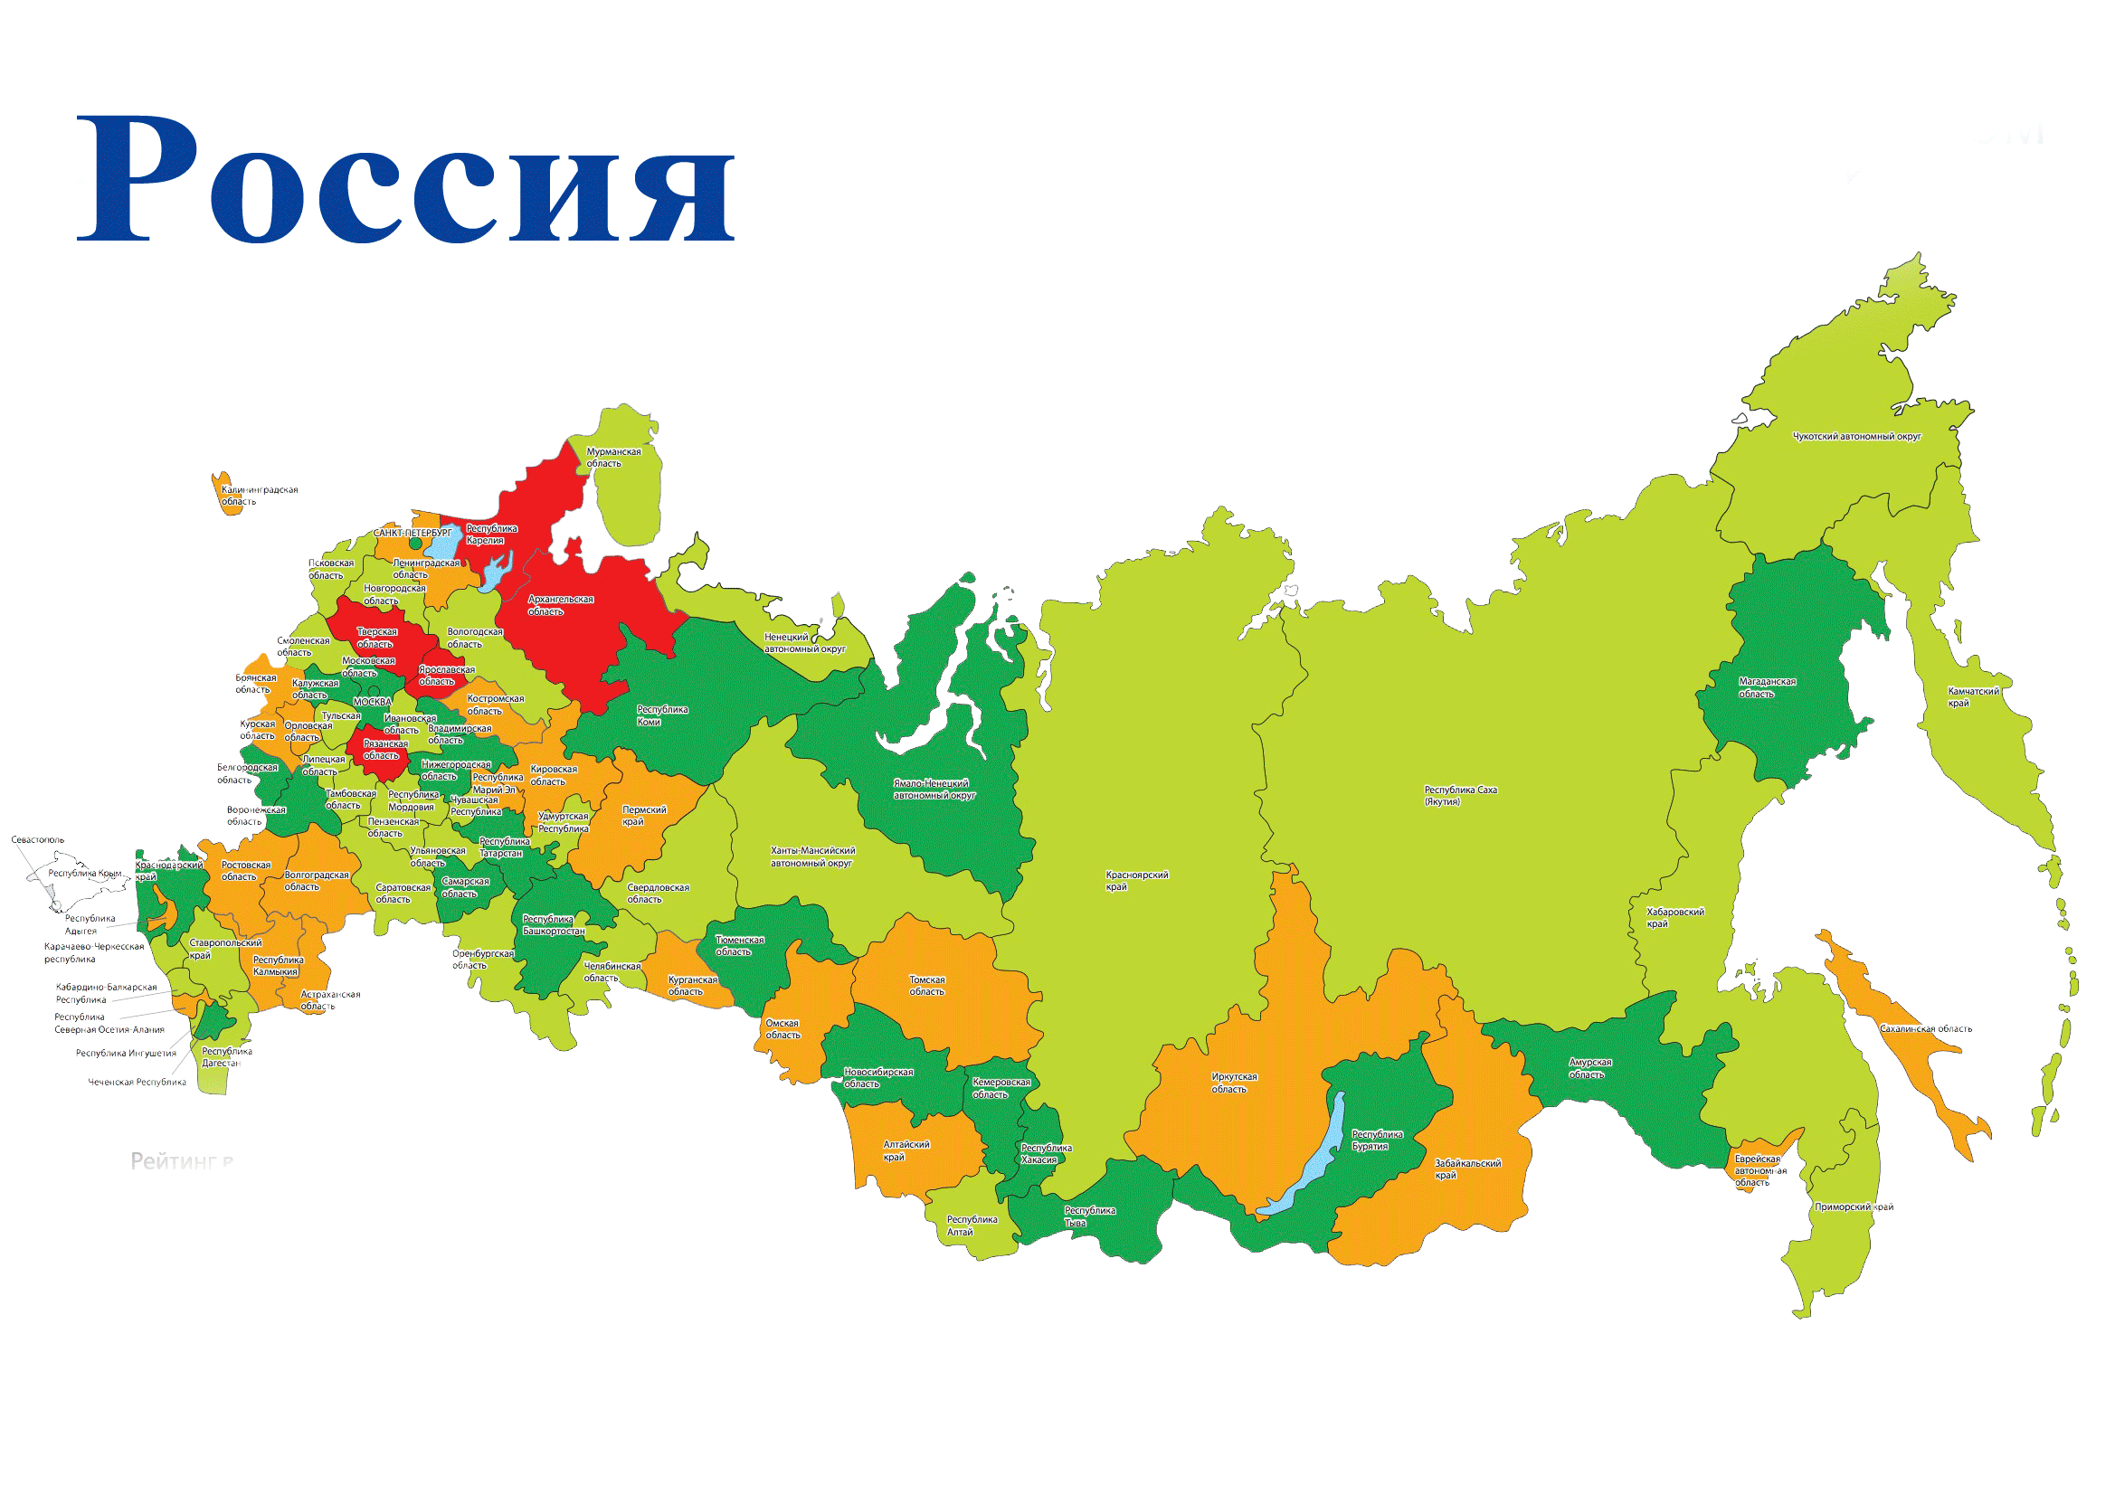
ЯМАЛ СПГ
РАБОТОДАТЕЛИ
БОВАНЕНКОВСКОЕ
МЕСТОРОЖДЕНИЕ
Soft skills
СЕВЕРНЫЙ
ШИРОТНЫЙ
ХОД
Основное и среднее общее
образование
ПОРТ САБЕТТА
ИНДИВИДУАЛЬНЫЙ УЧЕБНЫЙ ПЛАН
Начальное
образование
Дошкольное
образование
ДОПОЛНИТЕЛЬНОЕ ОБРАЗОВАНИЕ
СЕМЬЯ
Notes:
Тренируйте Soft Skills — это основа личного бренда.
«Мягкие» навыки помогут вам выгодно презентовать себя в обществе и успешно реализовать личные и профессиональные амбиции. Они неподвластны никаким роботам, всегда дадут вам дополнительные «баллы» при трудоустройстве.

